Slide 1

AKSJONSFORMER
HER ER NOEN ERFARINGER FRA ARENDALS - UKA OG STORTINGSPLASSEN
SOM GRUNNLAG FOR MENINGSUTVEKSLING.
BKA I ANDRE BYER / LOKALLAG HAR OGSÅ ERFARINGER FRA AKSJONER.
VI MÅ FÅ TA DEL I DISSE ERFARINGENE VED EN PASSENDE ANLEDNING.

Slide 2

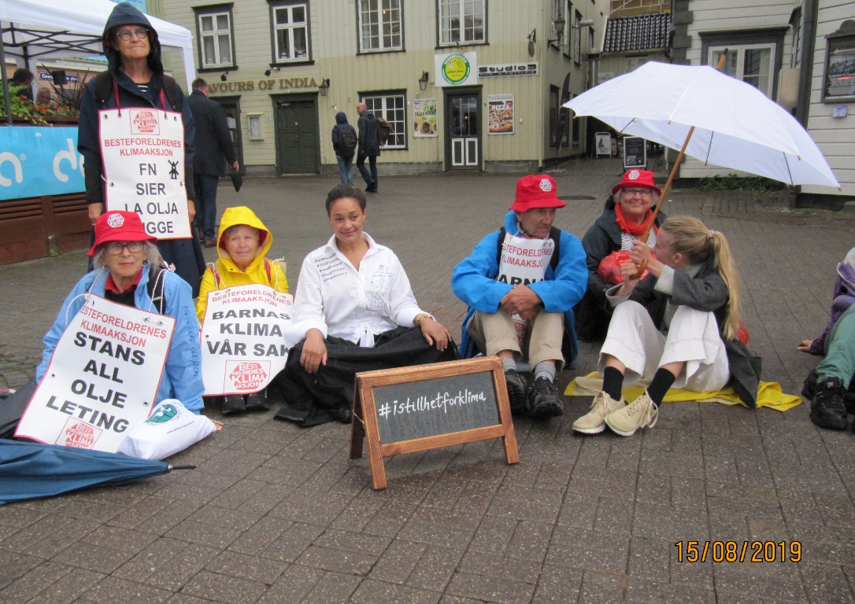
ULIKE KOMMUNIKASJONFORMER
MED PUBLIKUM.
Appellere til
A) følelser og / eller B) intellekt
1. Stillhet
Synlighet Kontakt
Glede/engasjement
4. Humor Dumme seg ut
5 Solidaritet
6. Informasjon
STILLHET

Slide 3
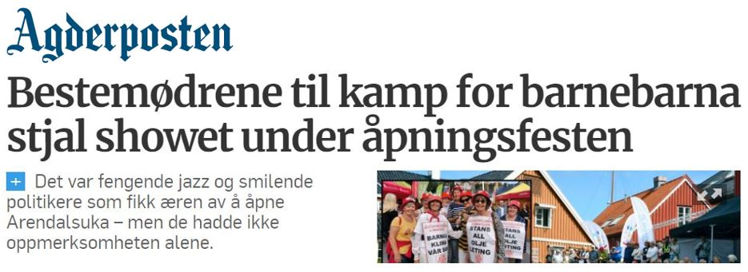
SYNLIGHET / STILLHET
STARTEN PÅ ARENDALSUKA:
Besteforeldrene lager ikke en lyd, men får likevel mye oppmerksomhet under festen. Flere tar bilder av medlemmene i organisasjonen som kaller seg for Besteforeldrenes klimaaksjon.

Slide 4
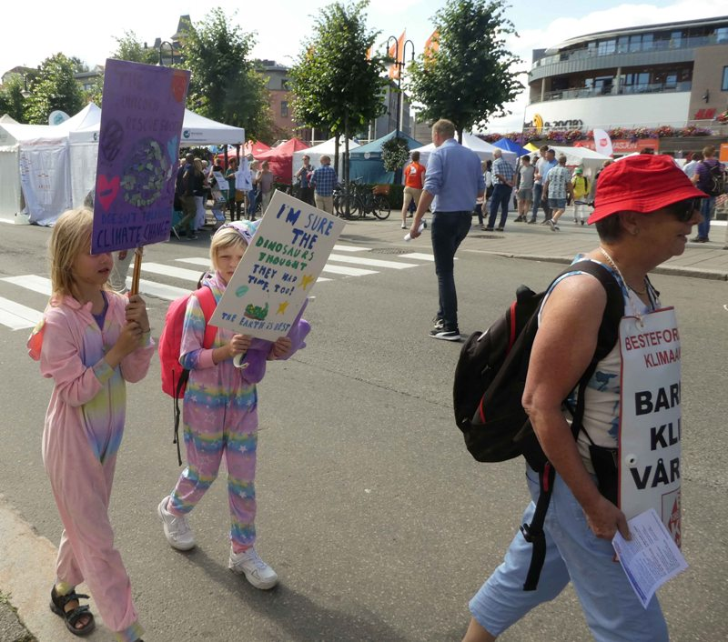
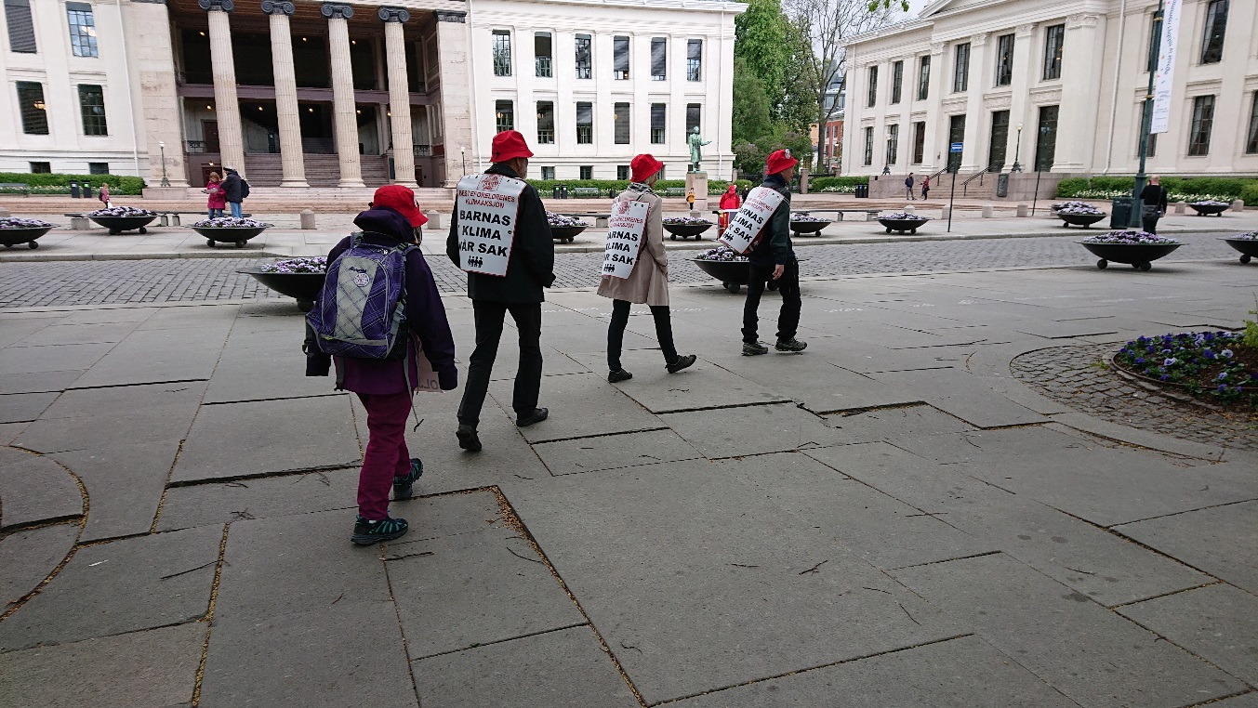
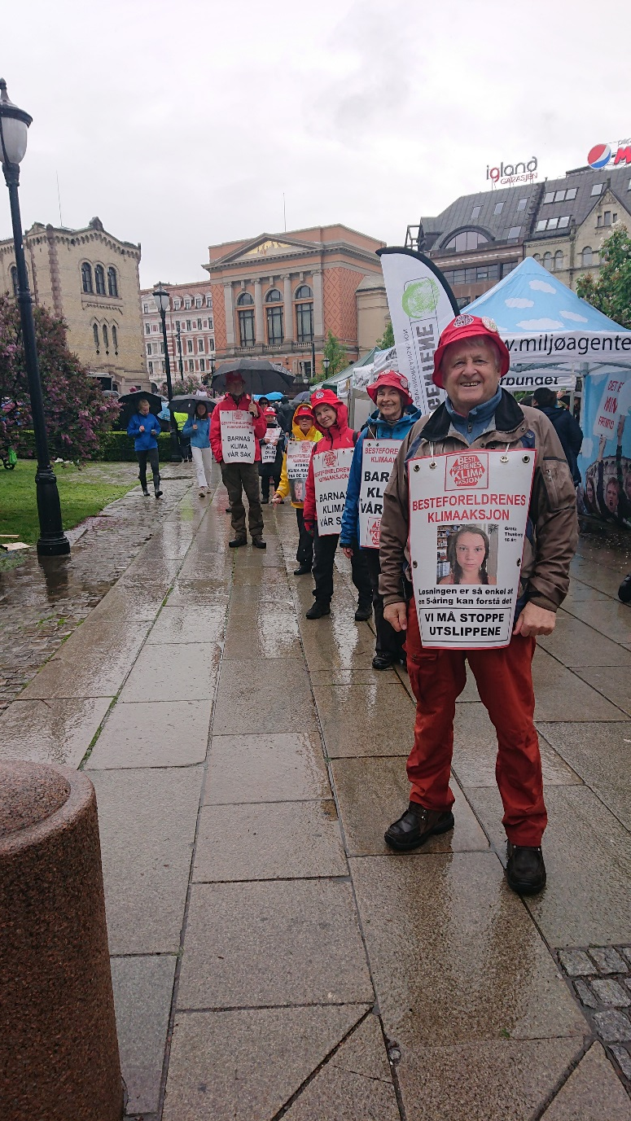
SYNLIGHET / KONTAKT
«KLIMAVANDRING»
Gå i en rekke med hatter og plakatvester
«KLIMAVANDRING» I ARENDAL MED MILJØAGENTER
KLAR TIL «KLIMAVANDRING»
FORAN STORTINGET
KLIMAVANDRING:
På rekke en og en med
ca. 2 m avstand.
Går sakte på kryss og
tvers i byen.

Slide 5
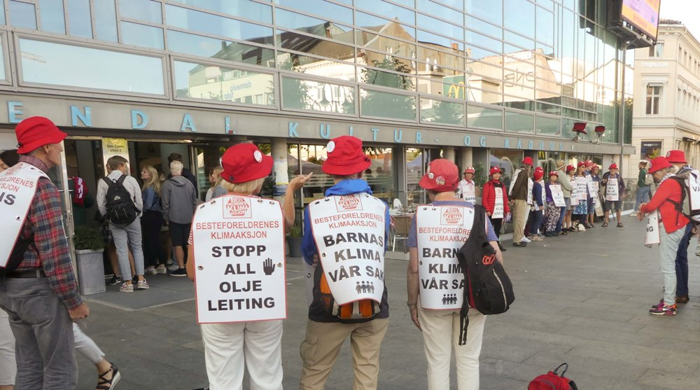
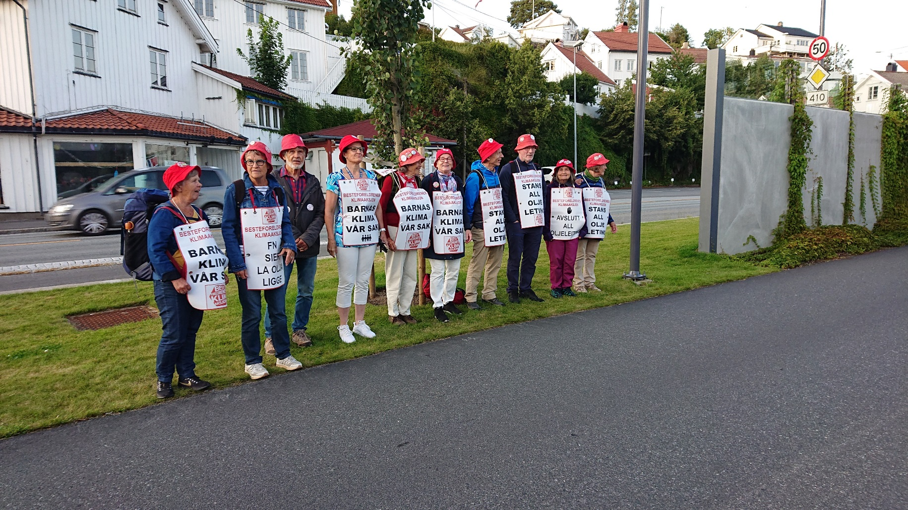
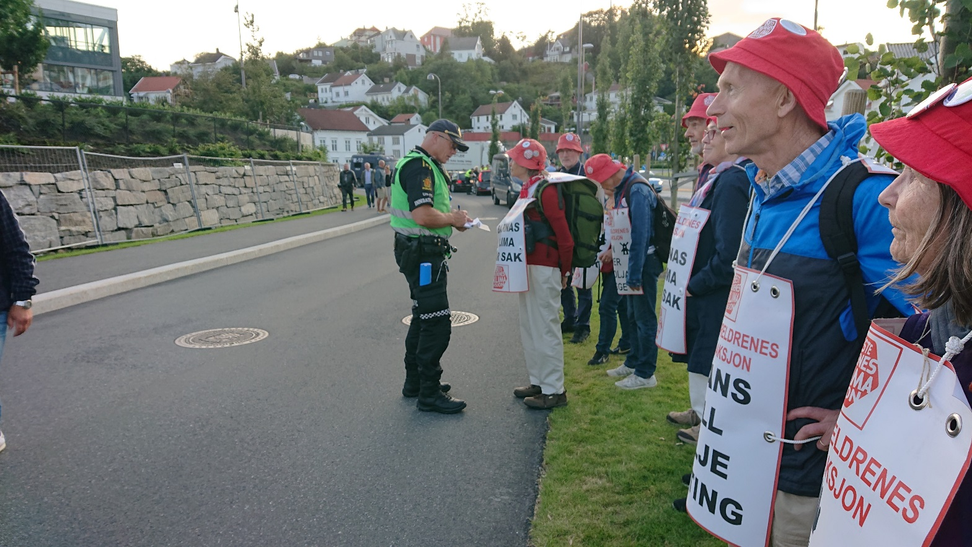
SYNLIGHET / KONTAKT
LANG RAD:
GJERNE PÅ BEGGE SIDER
AV EN PASSASJE.
FORAN ARENDAL
KULTURHUS
VED INNGANGEN TIL
PARTILEDERDEBATTEN.
POLITIET SJEKKER IDENTITETEN
TIL LINDA.
DERETTER FIKK VI «PARADEPLASS» !

Slide 6
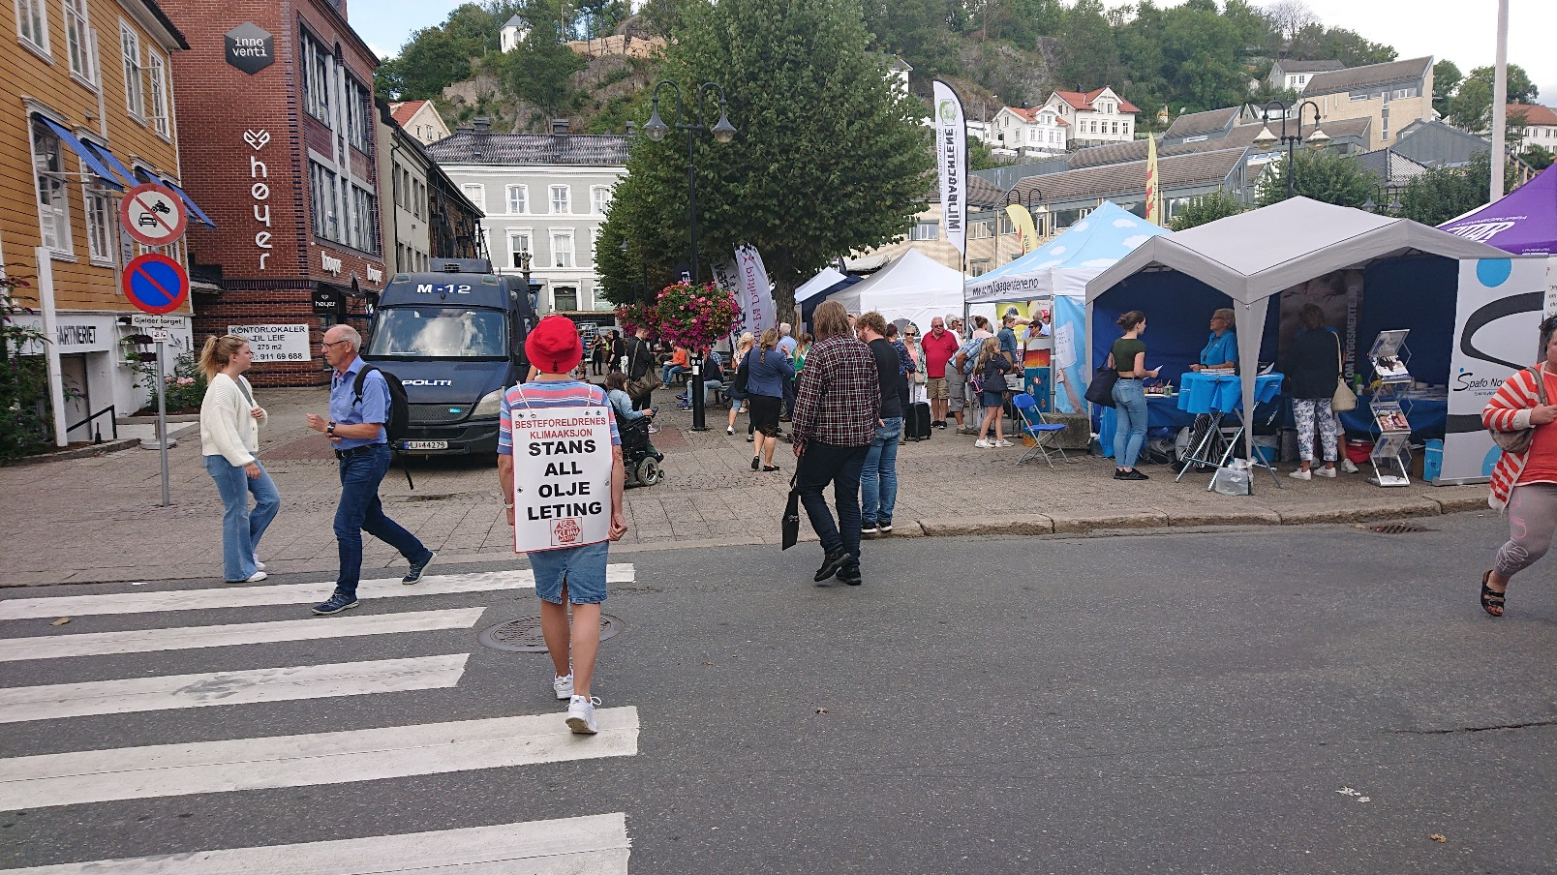
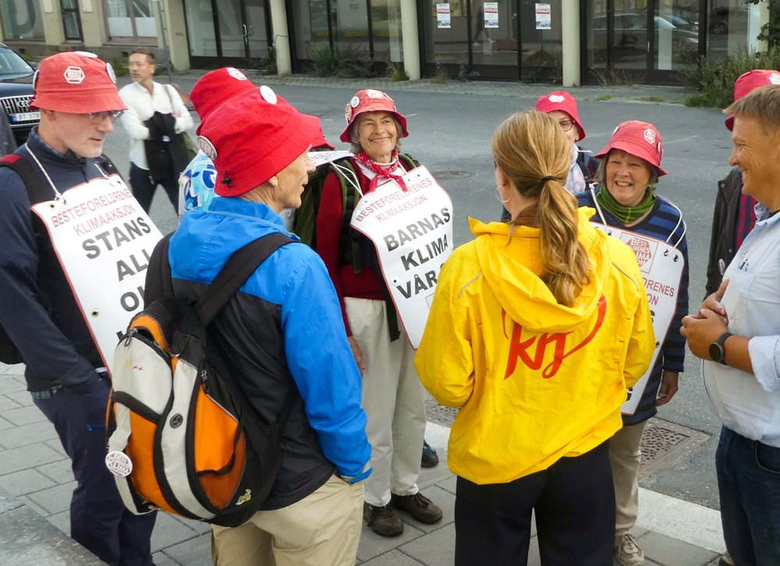
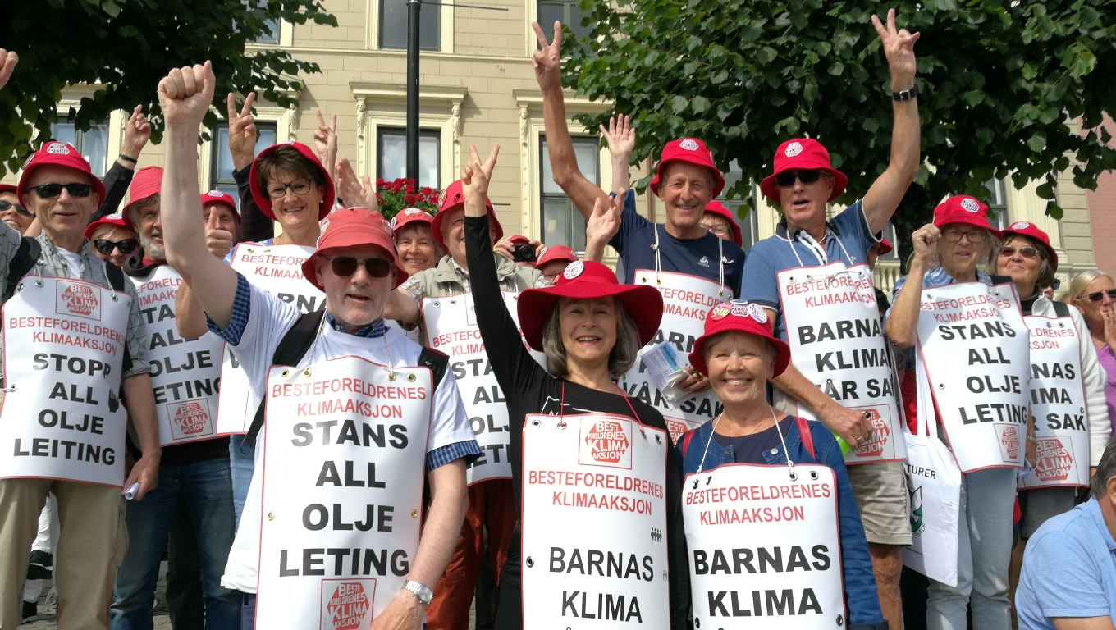
SYNLIGHET
«TORDENSKJOLDS SOLDATER»
SELV EN ENKELT BKA-ER MED PLAKATVEST «LYSER OPP»
I GATA.
NESTLEDER I KRF
VILLE GJERNE
SNAKKE MED
OSS!
DET VAR IKKE LETT
Å IKKE BLI LAGT
MERKE TIL!

Slide 7
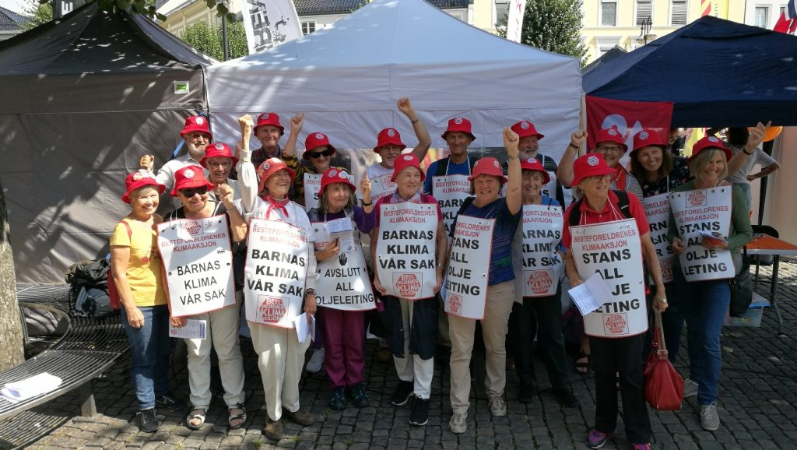
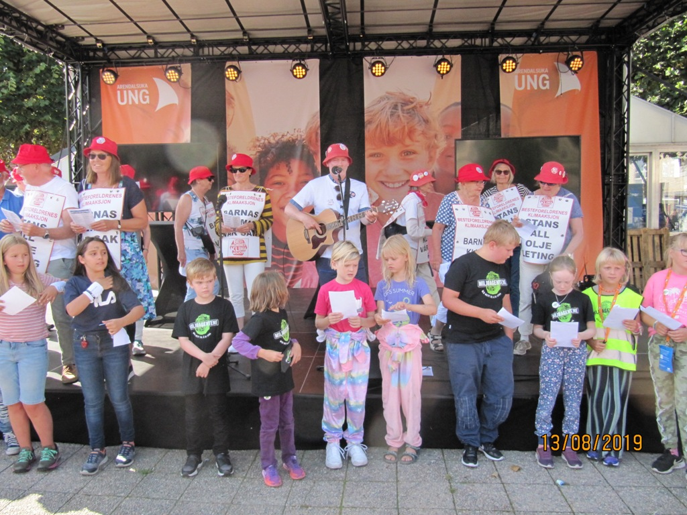
SYNLIGHET / GLEDE
«KLIMAKOR»
Med plakatvester og røde hatter.
SANG SAMMEN MED MILJØAGENTENE
SANGØVING BAK BKA-TELTET.

Slide 8
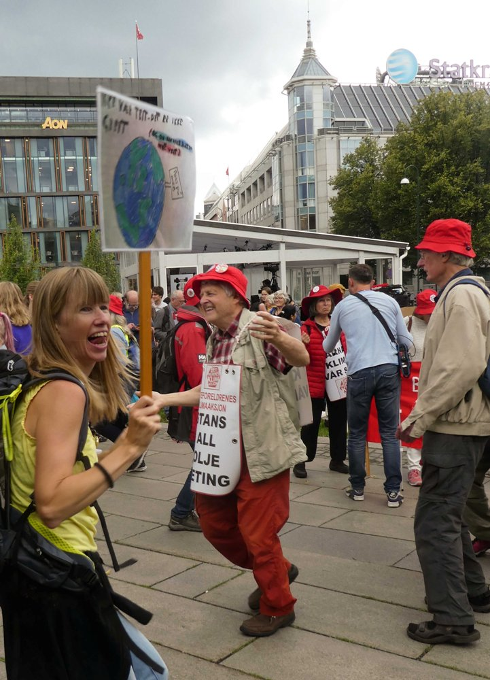
HUMOR / DUMME SEG UT
BEVEGELSE TIL MUSIKK.
Danse hvis det er musikk eller rytmer
Bryter opp gravalvoret!
Det hadde vært fint med
rytmegrupper i BKA!
Kan brukes foran Stortinget / i byen,
men ikke i Arendal der de ikke godtar
musikk og sang på gata.

Slide 9
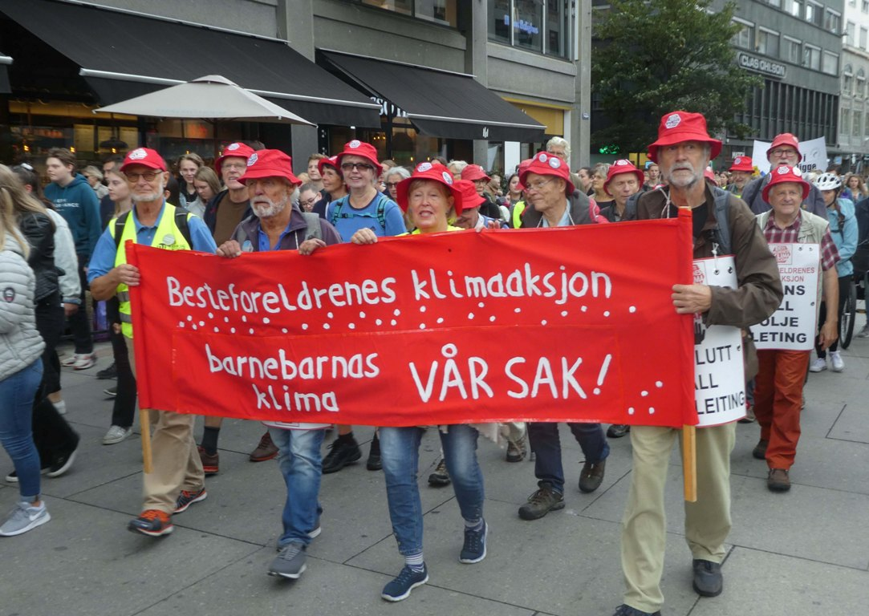
SYNLIGHET / OPPFORDRING
I TOG:
Egen gruppe i 1. mai-tog eller marsj til Klimabrølet. Banner og plakatvester og hatter.
MARSJEN FRA
YOUNGSTORGET
I FORBINDELSE
MED
«KLIMABRØLET»

Slide 10
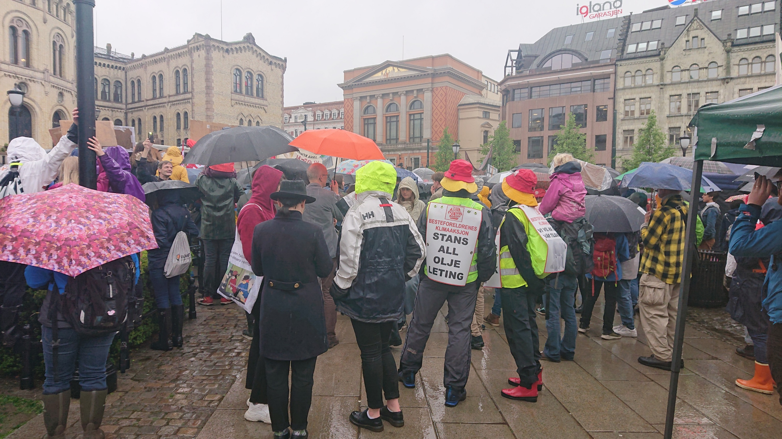
SYNLIGHET / KONTAKT
SOLIDARITET
FORAN
STORTINGET

Slide 11
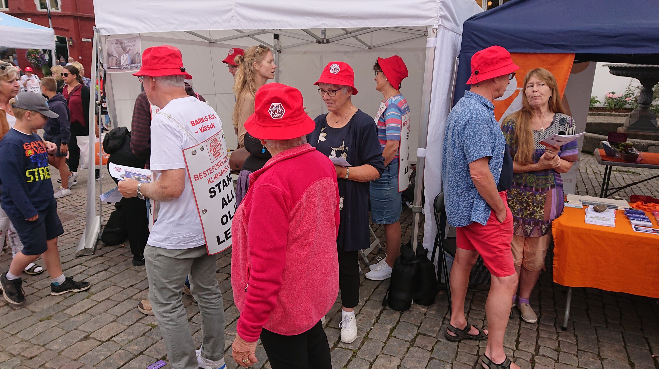
SYNLIGHET / INFORMASJON
DELE UT LØPESEDLER med hatt og plakatvester, enten ifm Stortings-markering, i Arendal eller på egen hånd.
FORAN
«STANDEN»
I ARENDAL

Slide 12
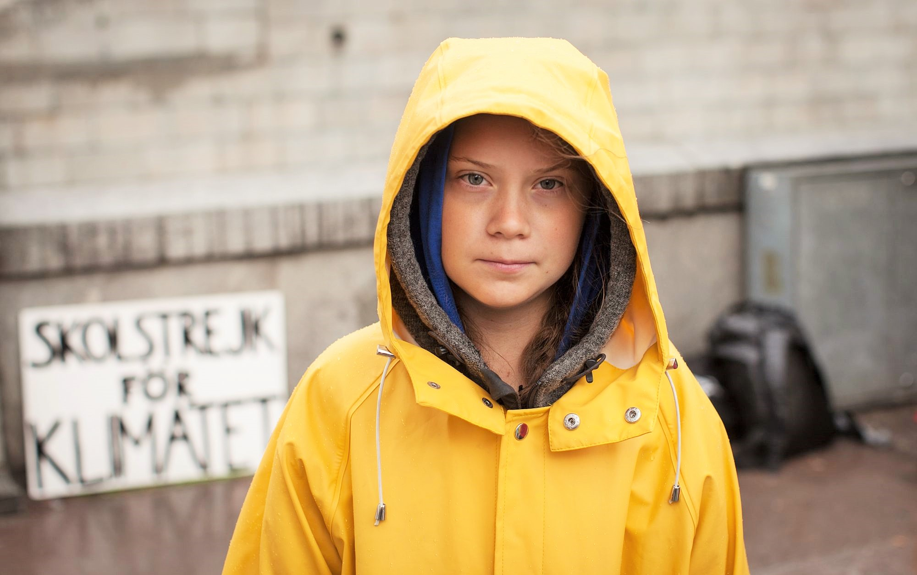
GRETA THUNBERG
Jenta som også profilerer god gammeldags
regnjakke fra Lofoten og Barentshavet!

